Slide 1
«Почему скрипит снег»
Тип проекта: исследовательский
Сроки проведения: 2 недели
Возраст: Средний дошкольный.

Slide 2
Актуальность:
Познавательно – исследовательская деятельность является сквозным механизмом развития ребенка (ФГОС ДО пункт 2.7).
Н.Е Веракса в своей книге «Познавательно – исследовательская деятельность дошкольников. Для работы с детьми 4-7 лет.» Подчеркивает что познавательно исследовательская деятельность детей становиться в процессе выполнения увлекательных опытов и экспериментов.

Slide 3
Проблема:
НА прогулке дети обратили внимание на скрип снега.

Slide 4
Цель:
Создать условия для формирования у детей знаний о снеге и его свойствах по средством исследовательской деятельности.

Slide 5
Задачи:
Развивать познавательные способности детей в процессе совместной исследовательской деятельности.
Уточнить и расширить представление детей о снеге и помочь понять изменение его свойств.
Формировать умения детей делать выводы,а потом на основе накопленного опыта,реализовать в самостоятельной творческой деятельности.
Воспитывать интерес к окружающему миру.

Slide 6
Результат:
В процессе проведения опытов ,наблюдений , просмотров фильмов дети много узнали о снеге.

Slide 7
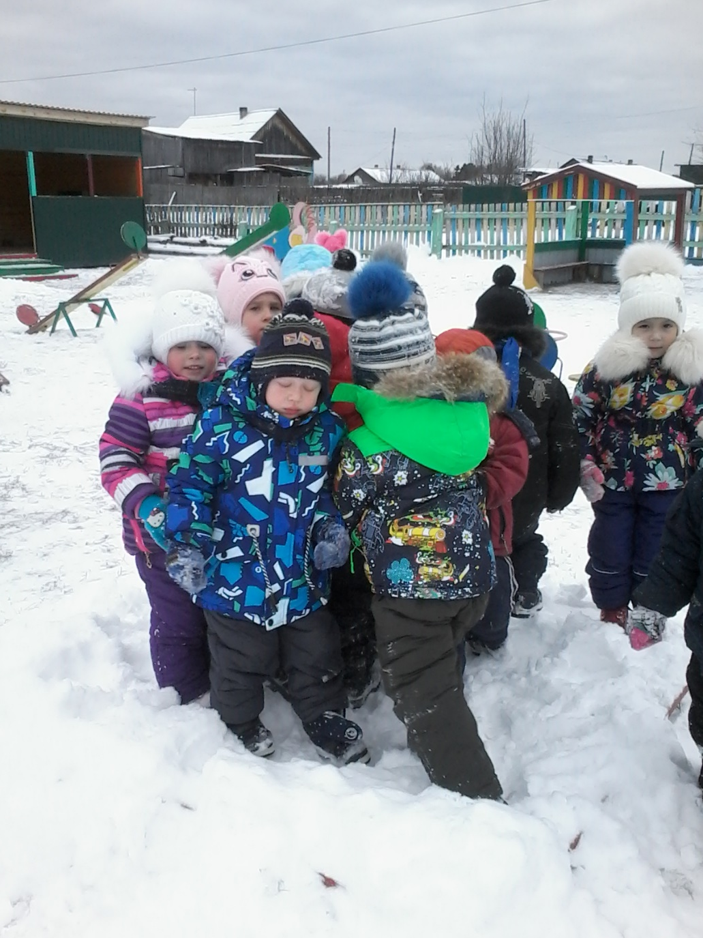
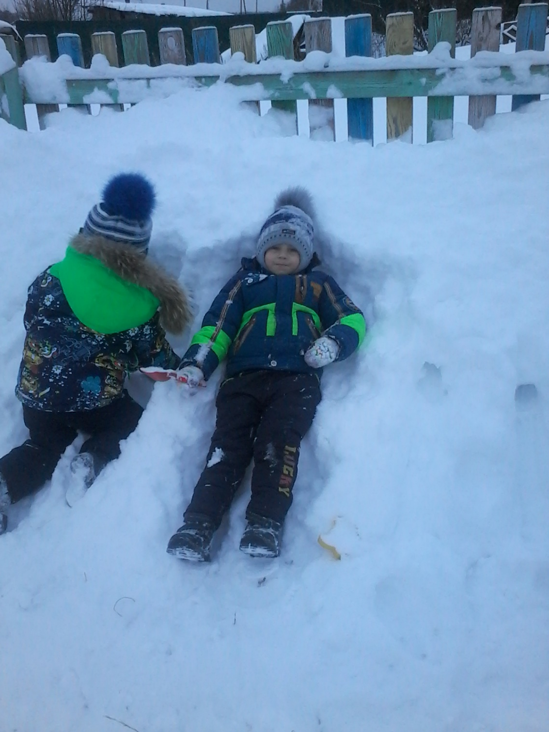
А снег хрустит !

Slide 8
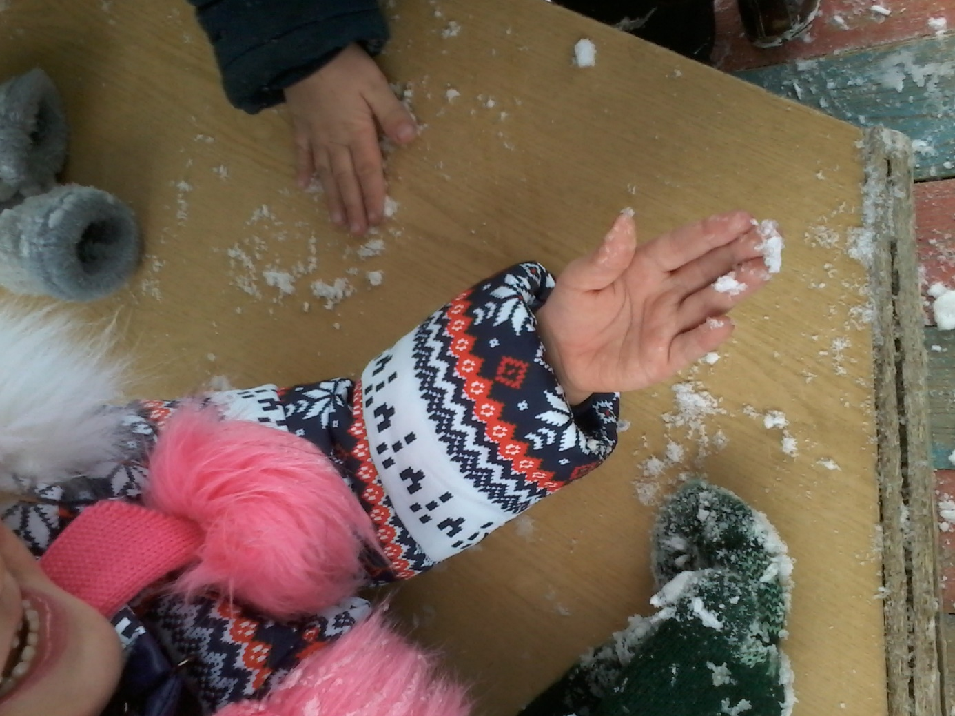
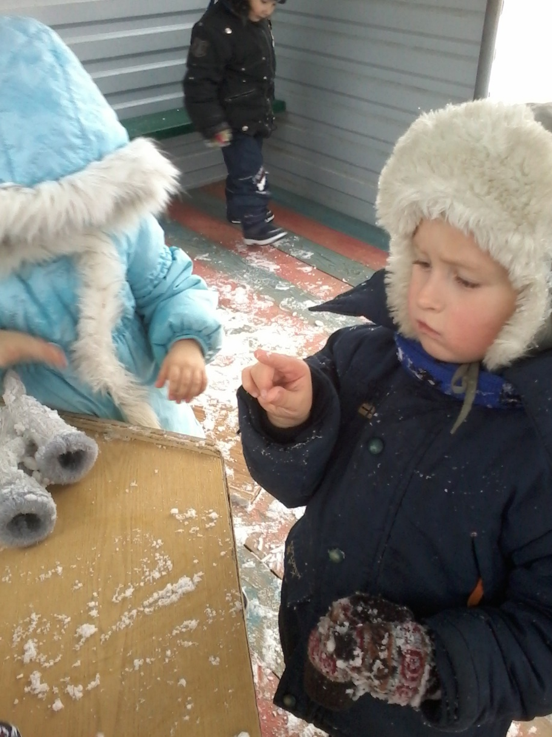
:
А почему снег тает ?

Slide 9
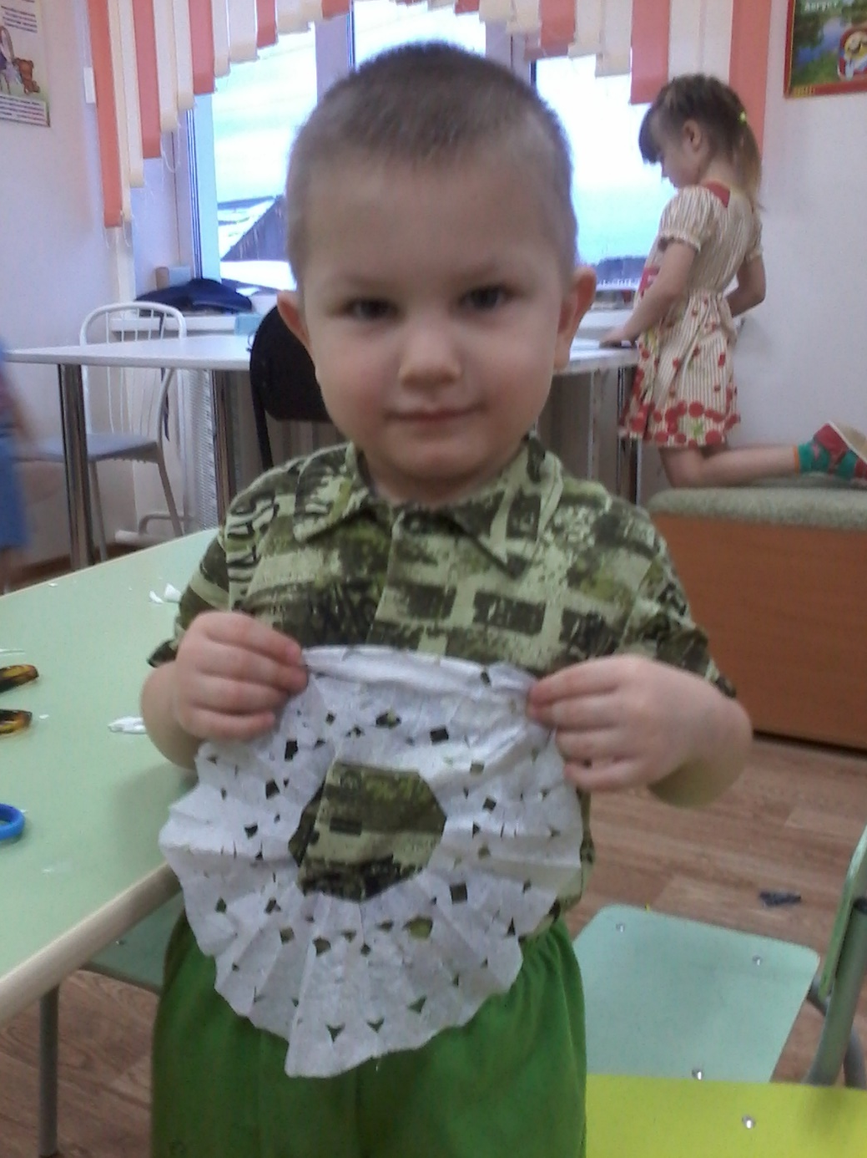
Делаем снежинки .

Slide 10
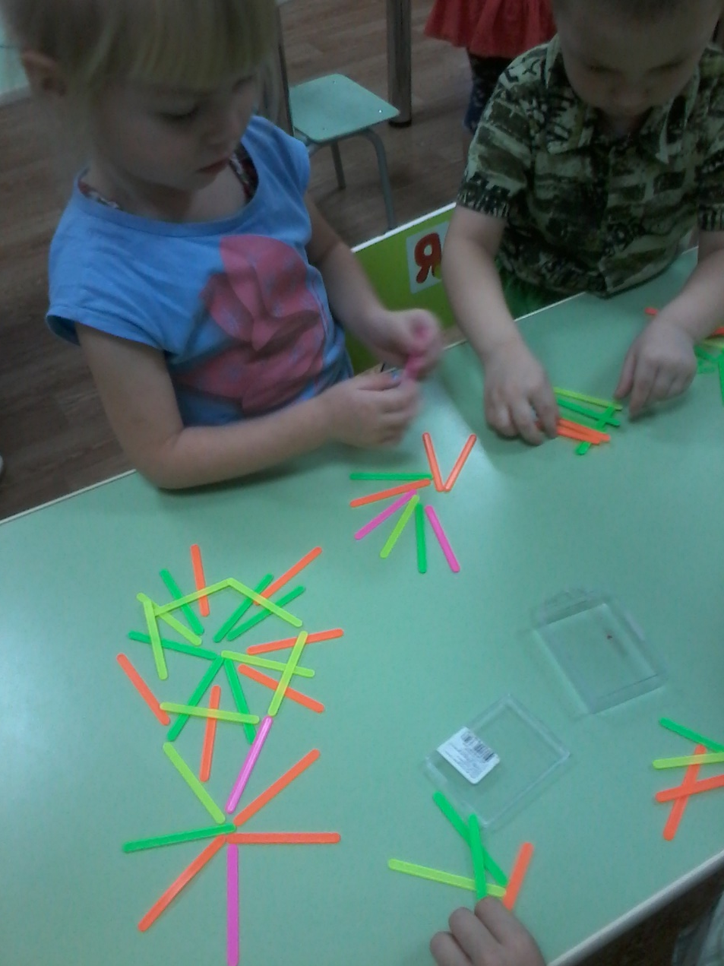
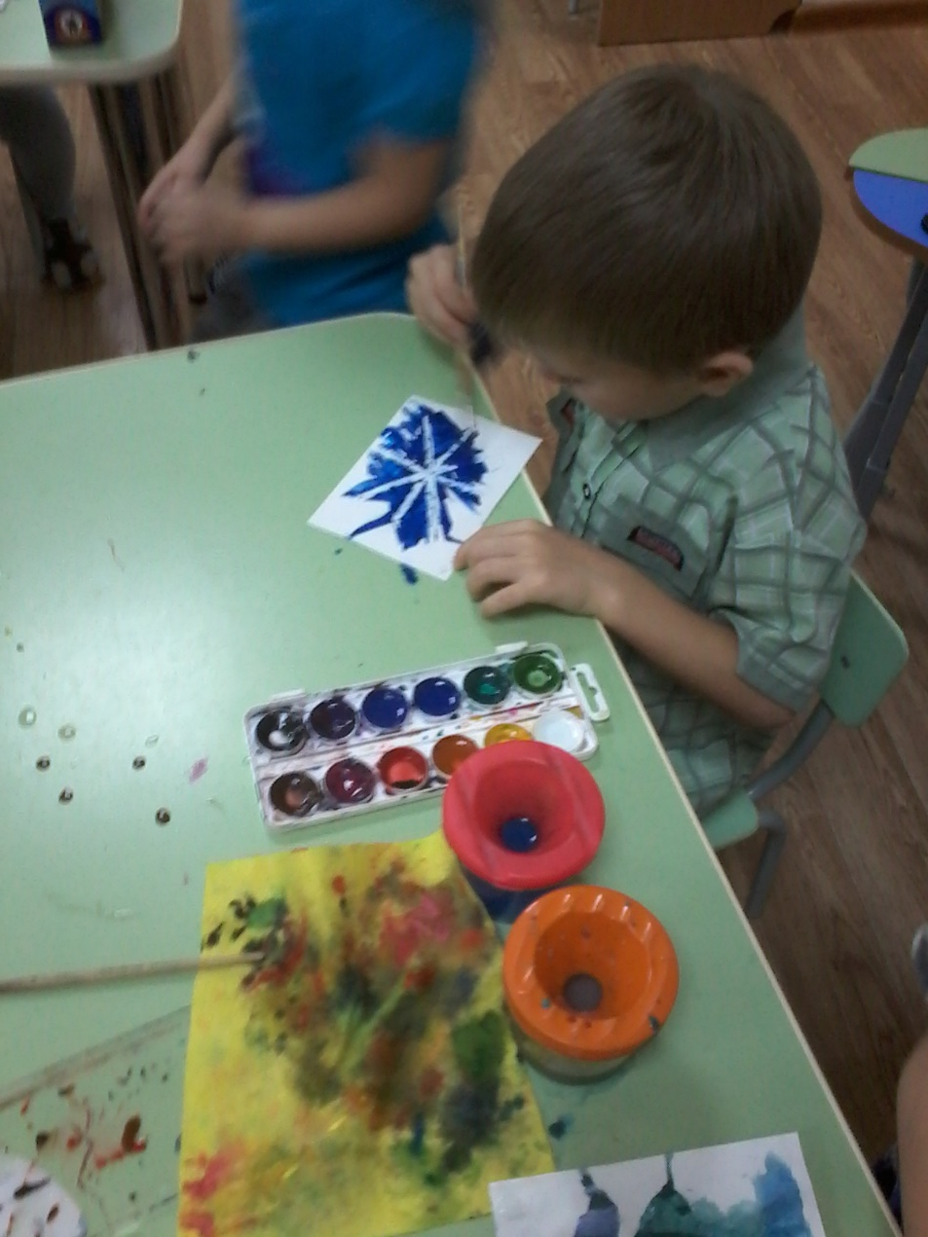

Slide 12
